Slide 1

Dan Europe
Eva Branilović
5.b

Slide 2

DAN EUROPE
9. svibnja 1950. francuski ministar vanjskih poslova Robert Schuman svojom je idejom o novom obliku političke suradnje u Europi postavio temelje za stvaranje Europske unije kakvu imamo danas, predlažući stvaranje organizacije poznate kao Europska zajednica za ugljen i čelik.
To je bila prva nadnacionalna europska institucija.

Slide 3
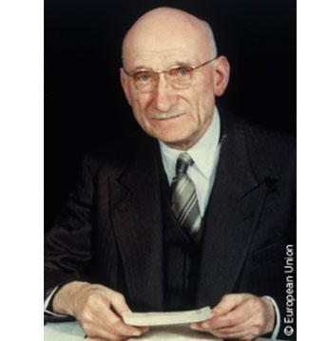
ROBERT SCHUMAN: tvorac projekta europske integracije
Rodio se kao njemački državljanin u Luksemburgu
Tijekom Drugog svjetskog rata francuski predsjednik vlade u egzilu Charles de Gaulle pozvao je Schumana u London da služi njegovoj vladi.
Nakon rata vratio se u vode državne politike i obnašao niz visokih dužnosti
Postao je ključna figura u pregovorima oko velikih sporazuma i inicijativa, kao što su Vijeće Europe, Marshallov plan i NATO, usmjerenih prema osnaživanju suradnje unutar zapadnog saveza i ujedinjavanju Europe.

Slide 4
„Europa se neće stvoriti odjednom niti prema jednom jedinstvenom planu. Izgradit će se putem konkretnih postignuća koja će prvo stvoriti istinsku solidarnost.”
Robert Schuman

Slide 5

DAN EUROPE
Europska unija je ujedinila zemlje sa zajedničkim ciljem očuvanja mira i globalne stabilnosti pa se danas diljem Europe slave europska demokracija, vladavina prava i sloboda pojedinaca kao najvažnije vrijednosti ujedinjene Europe.
Također, 2022. je Europska godina mladih u kojoj se želi upozoriti na njihovu važnu ulogu u izgradnji bolje, zelenije, uključivije i digitalnije budućnosti.

Slide 6
LITERATURA
https://www.safu.hr/hr/novosti/dan-europe
https://european-union.europa.eu/principles-countries-history/symbols/europe-day_hr
https://european-union.europa.eu/principles-countries-history/history-eu/eu-pioneers/robert-schuman_hr

Slide 7
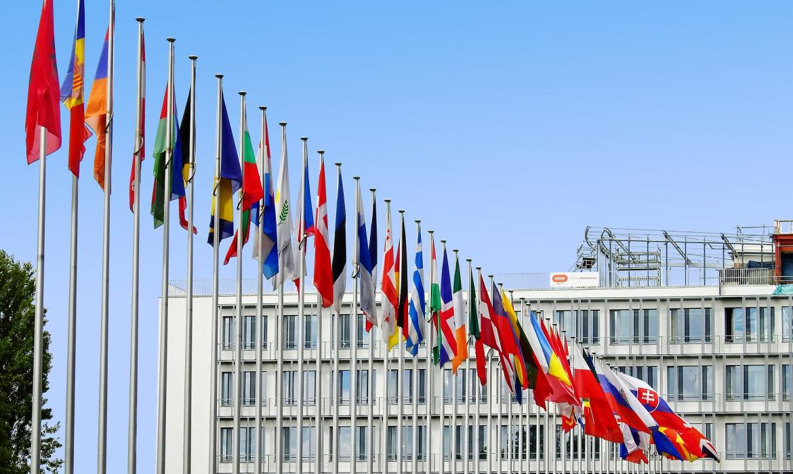
HVALA NA PAŽNJI!

